Slide 1





Организационное родительское собрание
2, 3, 4 классы

Slide 2
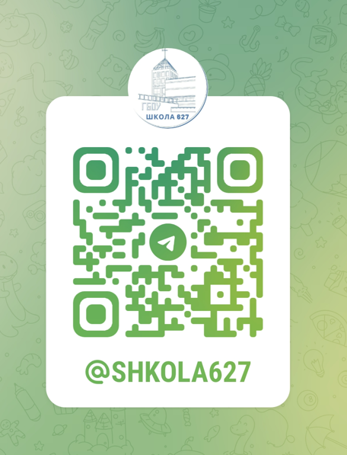
Повестка
Формы получения образования.
Календарный учебный график на 2025-2026 уч. год (начало, продолжительность, окончание учебного года; расписание звонков; расписание каникул).
Организация занятий 01.09.2025, 02.09.2025.
Классное руководство. Педагогический состав классов.
Учебный план. План внеурочной занятости.
Промежуточная аттестация. Диагностики (независимая экспертиза). Условия перевода в следующий класс. Условный перевод.
Расписание учебных занятий и внеурочной деятельности.
Учебники и учебные принадлежности.
Дополнительное образование. Группы присмотра и ухода за детьми.
Внешний вид.
Стоимость питания. Льготное питание.
Контакты и взаимодействие. Где посмотреть информацию?
Ответы на вопросы.

Slide 3
Формы получения образования
Получение образования
В образовательной организации
Очная форма
Заочная форма
Вне образовательной организации
Самообразование
Очно-заочная форма
Семейное образование
Что такое домашнее обучение?
Уважительная причина перехода на очно-заочное (заочное) обучение. Решение ПС.
Договор со школой. Обязательства.
Промежуточная аттестация по итогам триместра (1-9) / полугодия (10-11).
Расторжение договора в случае неуспеваемости ученика.
Особые условия для предпрофессиональных (10-11) и выпускных (9, 11) классов.
Подписание договоров 02.09 и 03.09 с 18.00 до 19.00, Дубининская, д. 42, каб. 216.
Далее каждый понедельник с 17.30 до 19.00
28.08 в 20.00
родительское собрание
Ссылка эта же

Slide 4
Повестка
Формы получения образования.
Календарный учебный график на 2025-2026 уч. год (начало, продолжительность, окончание учебного года; расписание звонков; расписание каникул).
Организация занятий 01.09.2025, 02.09.2025.
Классное руководство. Педагогический состав классов.
Учебный план. План внеурочной занятости.
Промежуточная аттестация. Диагностики (независимая экспертиза). Условия перевода в следующий класс. Условный перевод.
Расписание учебных занятий и внеурочной деятельности.
Учебники и учебные принадлежности.
Дополнительное образование. Группы присмотра и ухода за детьми.
Внешний вид.
Стоимость питания. Льготное питание.
Контакты и взаимодействие. Где посмотреть информацию?
Ответы на вопросы.

Slide 5
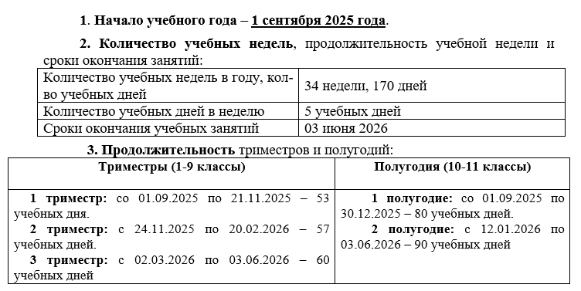
Календарный учебный график на 2025-2026 уч. год
Электронное
обучение и промежуточная аттестация в мае-июне в период ГИА
с организацией дежурных групп

Slide 6
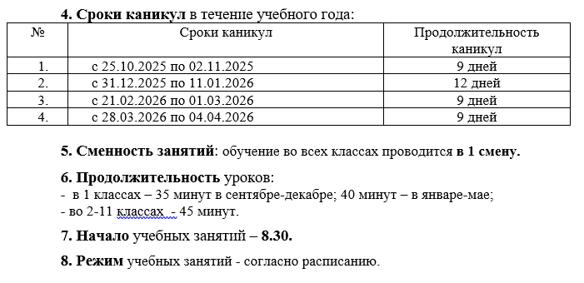
Календарный учебный график на 2025-2026 уч. год

Slide 7
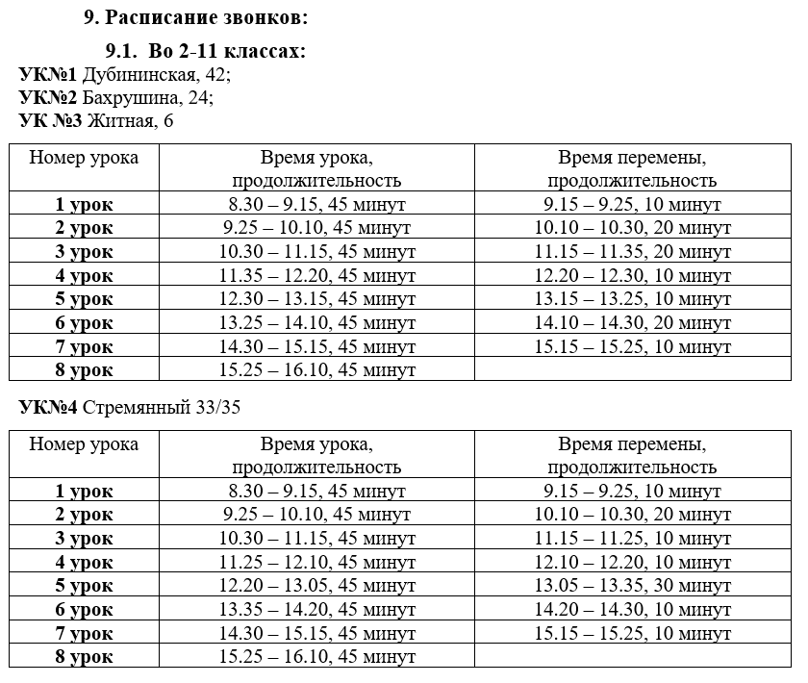
2. Расписание звонков

Slide 8
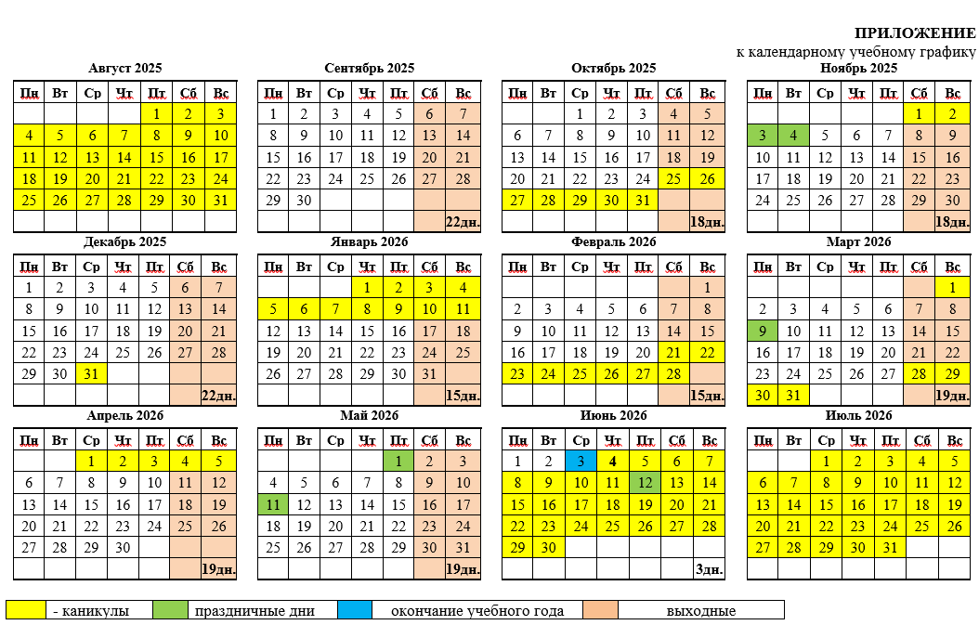
Календарный учебный график на 2025-2026 уч. год

Slide 9
Повестка
Формы получения образования.
Календарный учебный график на 2025-2026 уч. год (начало, продолжительность, окончание учебного года; расписание звонков; расписание каникул).
Организация занятий 01.09.2025, 02.09.2025.
Классное руководство. Педагогический состав классов.
Учебный план. План внеурочной занятости.
Промежуточная аттестация. Диагностики (независимая экспертиза). Условия перевода в следующий класс. Условный перевод.
Расписание учебных занятий и внеурочной деятельности.
Учебники и учебные принадлежности.
Дополнительное образование. Группы присмотра и ухода за детьми.
Внешний вид.
Стоимость питания. Льготное питание.
Контакты и взаимодействие. Где посмотреть информацию?
Ответы на вопросы.

Slide 10


1 сентября
Учебный корпус | Параллель классов | Форма организации мероприятия | Время начала
УК1, ул. Дубининская, 42 | 1 классы | ПРАЗДНИЧНАЯ ЛИНЕЙКА | 09.00
УК2, ул. Бахрушина, 24 | Все классы |  | 09.00
УК3, ул. Житная, 6 | 1 классы |  | 09.00
УК4, пер. Стремянный 33/35 | 1 классы |  | 09.00
УК5, ул. Люсиновская 31 стр.1 | 2 - 4 классы С ЖЗИ |  | 09.00
Остальные классы: праздничный классный час в 8:30
+
Праздничная программа на переменах весь день

Slide 11
Организация обучения 1 сентября
1 классы
2-11 классы
Торжественная линейка (09:00)
Урок знаний
Коллективно-массовое праздничное мероприятие с классом
Урок знаний
3 урока по расписанию
Коллективно-массовое праздничное мероприятие с классом

Slide 12
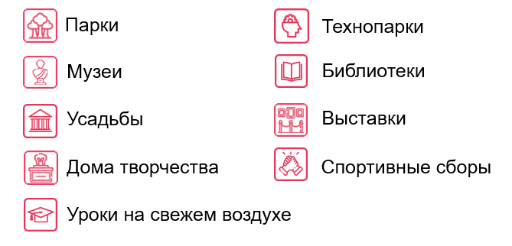

Организация обучения 2 сентября
ИЛИ
Классные руководители организуют воспитательные мероприятия за пределами школы
2 сентября:
УК№3 (ул. Житная, д.6)
Резервный день сдачи ГИА
Обучение с применением дистанционных технологий

Slide 13
Повестка
Формы получения образования.
Календарный учебный график на 2025-2026 уч. год (начало, продолжительность, окончание учебного года; расписание звонков; расписание каникул).
Организация занятий 01.09.2025, 02.09.2025.
Классное руководство. Педагогический состав классов.
Учебный план. План внеурочной занятости.
Промежуточная аттестация. Диагностики (независимая экспертиза). Условия перевода в следующий класс. Условный перевод.
Расписание учебных занятий и внеурочной деятельности.
Учебники и учебные принадлежности.
Дополнительное образование. Группы присмотра и ухода за детьми.
Внешний вид.
Стоимость питания. Льготное питание.
Контакты и взаимодействие. Где посмотреть информацию?
Ответы на вопросы.

Slide 14
Классные руководители 2 классов
Класс | ФИО | Телефон | Учебный корпус | Каб.
2а | Габриелян Степанида Степановна | 89169391426 | УК №1 | 315
2б | Казакова Анна Александровна | 89031511212 | УК №1 | 112-Б
2в | Наливкина Ольга Викторовна | 89508013643 | УК №1 | 112-В
2г | Смирнова Надежда Михайловна | 89652467192 | УК №1 | 112-Г
2д | Козлова Анастасия Дмитриевна | 89130267117 | УК №2 | 23
2ж | Олейник Оксана Владимировна | 89164530422 | УК №3 | 205
2з | Колосова Юлия Валерьевна | 89039772837 | УК №3 | 207
2н | Патрохина Ольга Николаевна | 89167766549 | УК №5 | 203
2о | Иванова Алевтина Анатольевна | 89168422213 | УК №5 | 211
2с | Матвеева Мария Владимировна | 89057741516 | УК №5 | 306

Slide 15
Классные руководители 3 классов
Класс | ФИО | Телефон | Учебный корпус | Каб.
3а | Педь Ольга Львовна | 89774868967 | УК №1 | 316
3б | Михайлова Елена Валерьевна | 89006497411 | УК №1 | 318
3в | Малышкина Галина Евгеньевна | 89174334572 | УК №1 | 319
3у | Анциперова Наталья Владимировна | 89670064027 | УК №1 | 217
3д | Федорова Юлия Андреевна | 89771322445 | УК №2 | 25
3ж | Беляева Юлия Владимировна | 89055731993 | УК №3 | 301
3з | Афанасьева Елена Николаевна | 89057799075 | УК №3 | 302
3и | Белан Наталья Петровна | 89067613759 | УК №3 | 303
3н | Глобина Ольга Ивановна | 89168582965 | УК №5 | 206
3о | Афонина Ирина Семеновна | 89037255556 | УК №5 | 205
3с | Хисамова Эльмира Киямутдиновна | 89261210796 | УК №5 | 303

Slide 16
Классные руководители 4 классов
Класс | ФИО | Телефон | Учебный корпус | Каб.
4а | Болотская Мария Сергеевна | 89774607121 | УК №1 | 314
4б | Бобряшева Полина Константиновна | 89166586239 | УК №1 | 220
4в | Семенова Елена Александровна | 89100880235 | УК №1 | 209
4у | Быкова Вера Павловна | 89055159925 | УК №1 | 317
4д | Алмаева Руслана Яковлевна | 89372209721 | УК №2 | 24
4ж | Хасанова Фаина Михайловна | 89166460591 | УК №3 | 305
4з | Богданова Лариса Сергеевна | 89096716518 | УК №3 | 304
4н | Шеина Мария Андреевна | 89636093419 | УК №5 | 405
4о | Чернышева Татьяна Викторовна | 89775750713 | УК №5 | 411
4п | Мирошниченко Юлия Леонидовна | 89261433438 | УК №5 | 401
4с | Истранина Екатерина Сергеевна | 89670751192 | УК №5 | 107

Slide 17
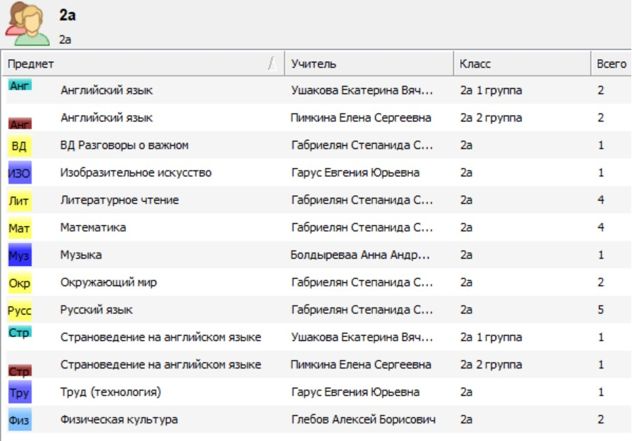
Педагогический состав классов
С 25.08 по 29.08 классные руководители получат скрины с указанием ФИО учителей и количеством часов по предметам.
Возможны некоторые перестановки.
Внимание!
При комплектовании групп дети должны быть в группе под одним номером.

Slide 18
Повестка
Формы получения образования.
Календарный учебный график на 2025-2026 уч. год (начало, продолжительность, окончание учебного года; расписание звонков; расписание каникул).
Организация занятий 01.09.2025, 02.09.2025.
Классное руководство. Педагогический состав классов.
Учебный план. План внеурочной занятости.
Промежуточная аттестация. Диагностики (независимая экспертиза). Условия перевода в следующий класс. Условный перевод.
Расписание учебных занятий и внеурочной деятельности.
Учебники и учебные принадлежности.
Дополнительное образование. Группы присмотра и ухода за детьми.
Внешний вид.
Стоимость питания. Льготное питание.
Контакты и взаимодействие. Где посмотреть информацию?
Ответы на вопросы.

Slide 19

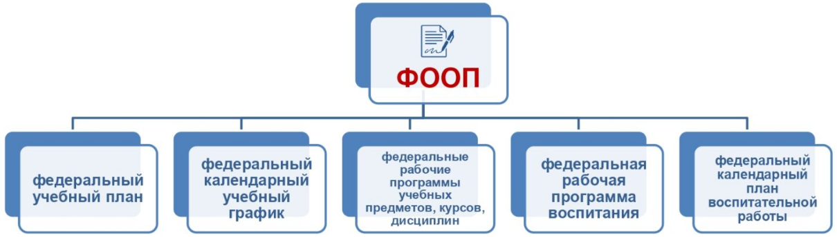


Федеральные образовательные программы
Федеральный учебный план
Федеральный план ВД
Федеральный КУГ
1. Создание единого образовательного пространства во всей стране.
2. Формирование единого содержания образования.
3. Устранение барьеров для учеников при переходе из школы в школу.
Федеральная программа воспитания
Федеральные программы по всем предметам УП

Slide 20
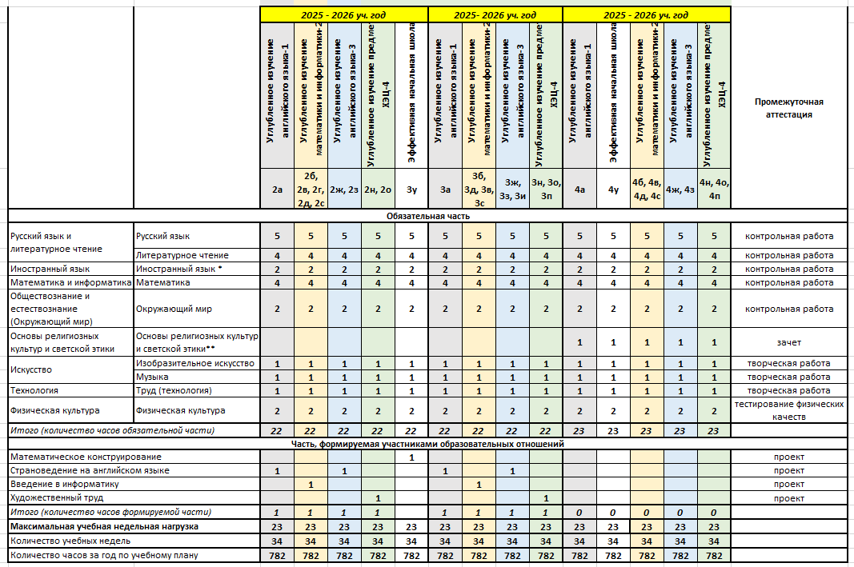
Учебный
план

Slide 21
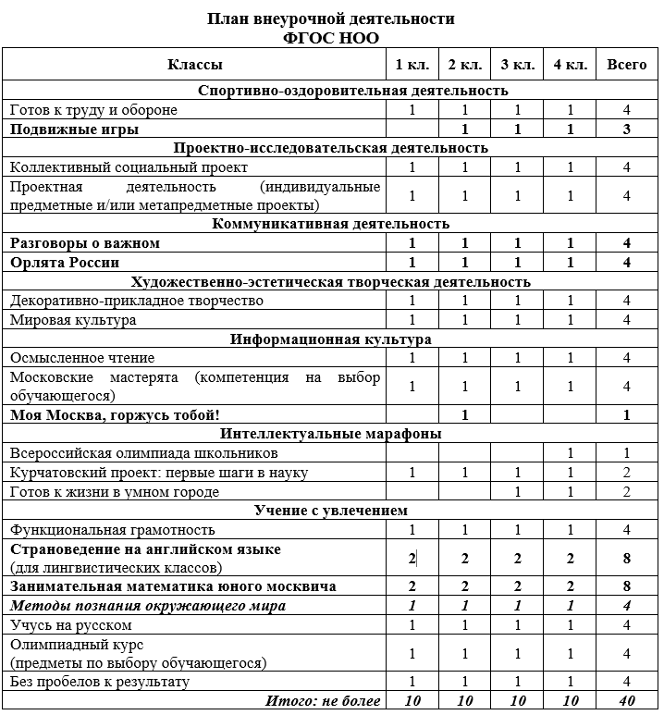
План внеурочной деятельности
Возможна модульная реализация
Возможна реализация через кружки дополнительного образования
Обязательные курсы

Slide 22
Повестка
Формы получения образования.
Календарный учебный график на 2025-2026 уч. год (начало, продолжительность, окончание учебного года; расписание звонков; расписание каникул).
Организация занятий 01.09.2025, 02.09.2025.
Классное руководство. Педагогический состав классов.
Учебный план. План внеурочной занятости.
Промежуточная аттестация. Диагностики (независимая экспертиза). Условия перевода в следующий класс. Условный перевод.
Расписание учебных занятий и внеурочной деятельности.
Учебники и учебные принадлежности.
Дополнительное образование. Группы присмотра и ухода за детьми.
Внешний вид.
Стоимость питания. Льготное питание.
Контакты и взаимодействие. Где посмотреть информацию?
Ответы на вопросы.

Slide 23

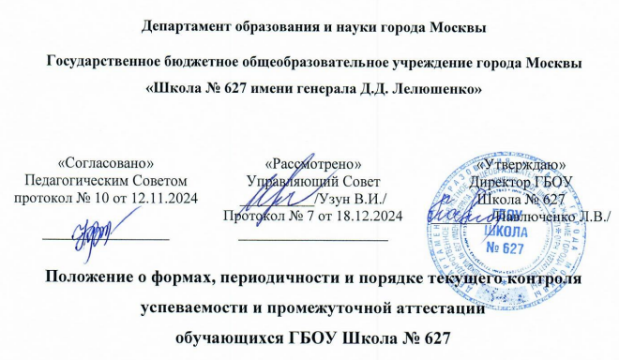
Промежуточная аттестация
Проводится на основании:
ст. 58 ФЗ-273 «Об образовании в РФ»,
«Положения о формах, периодичности и порядке текущего контроля и промежуточной аттестации обучающихся ГБОУ Школа № 627»

Slide 24
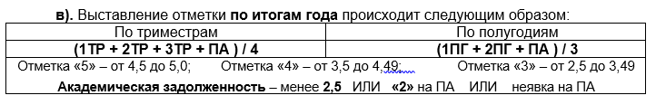
Промежуточная аттестация (ПА)
Ученик обязан устранить
Академическую задолженность
в установленные Школой сроки
ПА
По итогам триместра / полугодия
(по текущим отметкам)
По итогам учебного года (итоговая работа в конце года)
МЦКО
Школа
При получении на ПА или за год «2» –
Академическая задолженность
«5» - от 4,6 до 5
«4» - от 3,6 до 4
«3» - от 2,6 до 3
«2» - менее 2,6
При средневзвешенных баллах 4,59 – 4,57; 3,59 – 3,57; 2,59 – 2,57:
- ученик имеет право обратиться к учителю с просьбой предоставить возможность улучшить средний балл;
- учитель имеет право учесть индивидуальную динамику результатов обучающегося и выставить отметку в соответствии с правилами математического округления:
4,59 – 4,57 = 4,6; 3,59 – 3,57 = 3,6; 2,59 – 2,57 = 2,6

Slide 25
Повестка
Формы получения образования.
Календарный учебный график на 2025-2026 уч. год (начало, продолжительность, окончание учебного года; расписание звонков; расписание каникул).
Организация занятий 01.09.2025, 02.09.2025.
Классное руководство. Педагогический состав классов.
Учебный план. План внеурочной занятости.
Промежуточная аттестация. Диагностики (независимая экспертиза). Условия перевода в следующий класс. Условный перевод.
Расписание учебных занятий и внеурочной деятельности.
Учебники и учебные принадлежности.
Дополнительное образование. Группы присмотра и ухода за детьми.
Внешний вид.
Стоимость питания. Льготное питание.
Контакты и взаимодействие. Где посмотреть информацию?
Ответы на вопросы.

Slide 26
Расписание учебных занятий
Начало занятий – с 8.30
1 урок понедельника – «Разговоры о важном» - классный час. Уроки сдвигаются (!)
Со 02.09 по 05.09 – тестовое расписание
1 классы – сентябрь-октябрь; ноябрь-май
С 08.09 – постоянное расписание уроков и внеурочной деятельности на 1 полугодие.
Со второго полугодия – изменения в связи с индивидуальными учебными планами в 11 классах (подготовка к ЕГЭ).
График знакомства с расписанием:
26.08 – начальная школа
26.08 – УК №2 (5 – 11 классы)
27.08 – УК №3 (5 – 11 классы)
31.08 – УК №1; УК №4 (5 – 11 классы)
1

Slide 27
Повестка
Формы получения образования.
Календарный учебный график на 2025-2026 уч. год (начало, продолжительность, окончание учебного года; расписание звонков; расписание каникул).
Организация занятий 01.09.2025, 02.09.2025.
Классное руководство. Педагогический состав классов.
Учебный план. План внеурочной занятости.
Промежуточная аттестация. Диагностики (независимая экспертиза). Условия перевода в следующий класс. Условный перевод.
Расписание учебных занятий и внеурочной деятельности.
Учебники и учебные принадлежности.
Дополнительное образование. Группы присмотра и ухода за детьми.
Внешний вид.
Стоимость питания. Льготное питание.
Контакты и взаимодействие. Где посмотреть информацию?
Ответы на вопросы.

Slide 28
Учебники и учебные принадлежности
Учебники и учебные пособия выдает школа (через классного руководителя / самостоятельно в библиотеках УК).
Портфель (ранец).
Набор учебных принадлежностей – стандартный (пенал и его наполнение).
Спортивная форма для физической культуры.
Учителя-предметники на 1 уроке (или до урока через классного руководителя) сообщат, какие тетради необходимо приобрести.
Сменная обувь в прочной сумке.
01.09 просим родителей помочь детям
донести учебники домой

Slide 29
Повестка
Формы получения образования.
Календарный учебный график на 2025-2026 уч. год (начало, продолжительность, окончание учебного года; расписание звонков; расписание каникул).
Организация занятий 01.09.2025, 02.09.2025.
Классное руководство. Педагогический состав классов.
Учебный план. План внеурочной занятости.
Промежуточная аттестация. Диагностики (независимая экспертиза). Условия перевода в следующий класс. Условный перевод.
Расписание учебных занятий и внеурочной деятельности.
Учебники и учебные принадлежности.
Дополнительное образование. Группы присмотра и ухода за детьми.
Внешний вид.
Стоимость питания. Льготное питание.
Контакты и взаимодействие. Где посмотреть информацию?
Ответы на вопросы.

Slide 30
Дополнительное образование
НАПРАВЛЕНИЯ ПРОФИЛЯ
КЛАСС | ПЛАТНО (2400р./месяц) 1 раз в неделю | БЕСПЛАТНО 1 раз в неделю
2Б, 2В, 2Г, 3Б, 3В, 4Б, 4В Математический | «Робототехника» | «Шахматы»
3У, 4У Естественно-научный | «Экспериментариум» | «Юный исследователь»
2А, 2Ж, 2З, 3А, 4А Лингвистический | Английский язык «Dialogue» | «Мастерская слова»

Slide 31
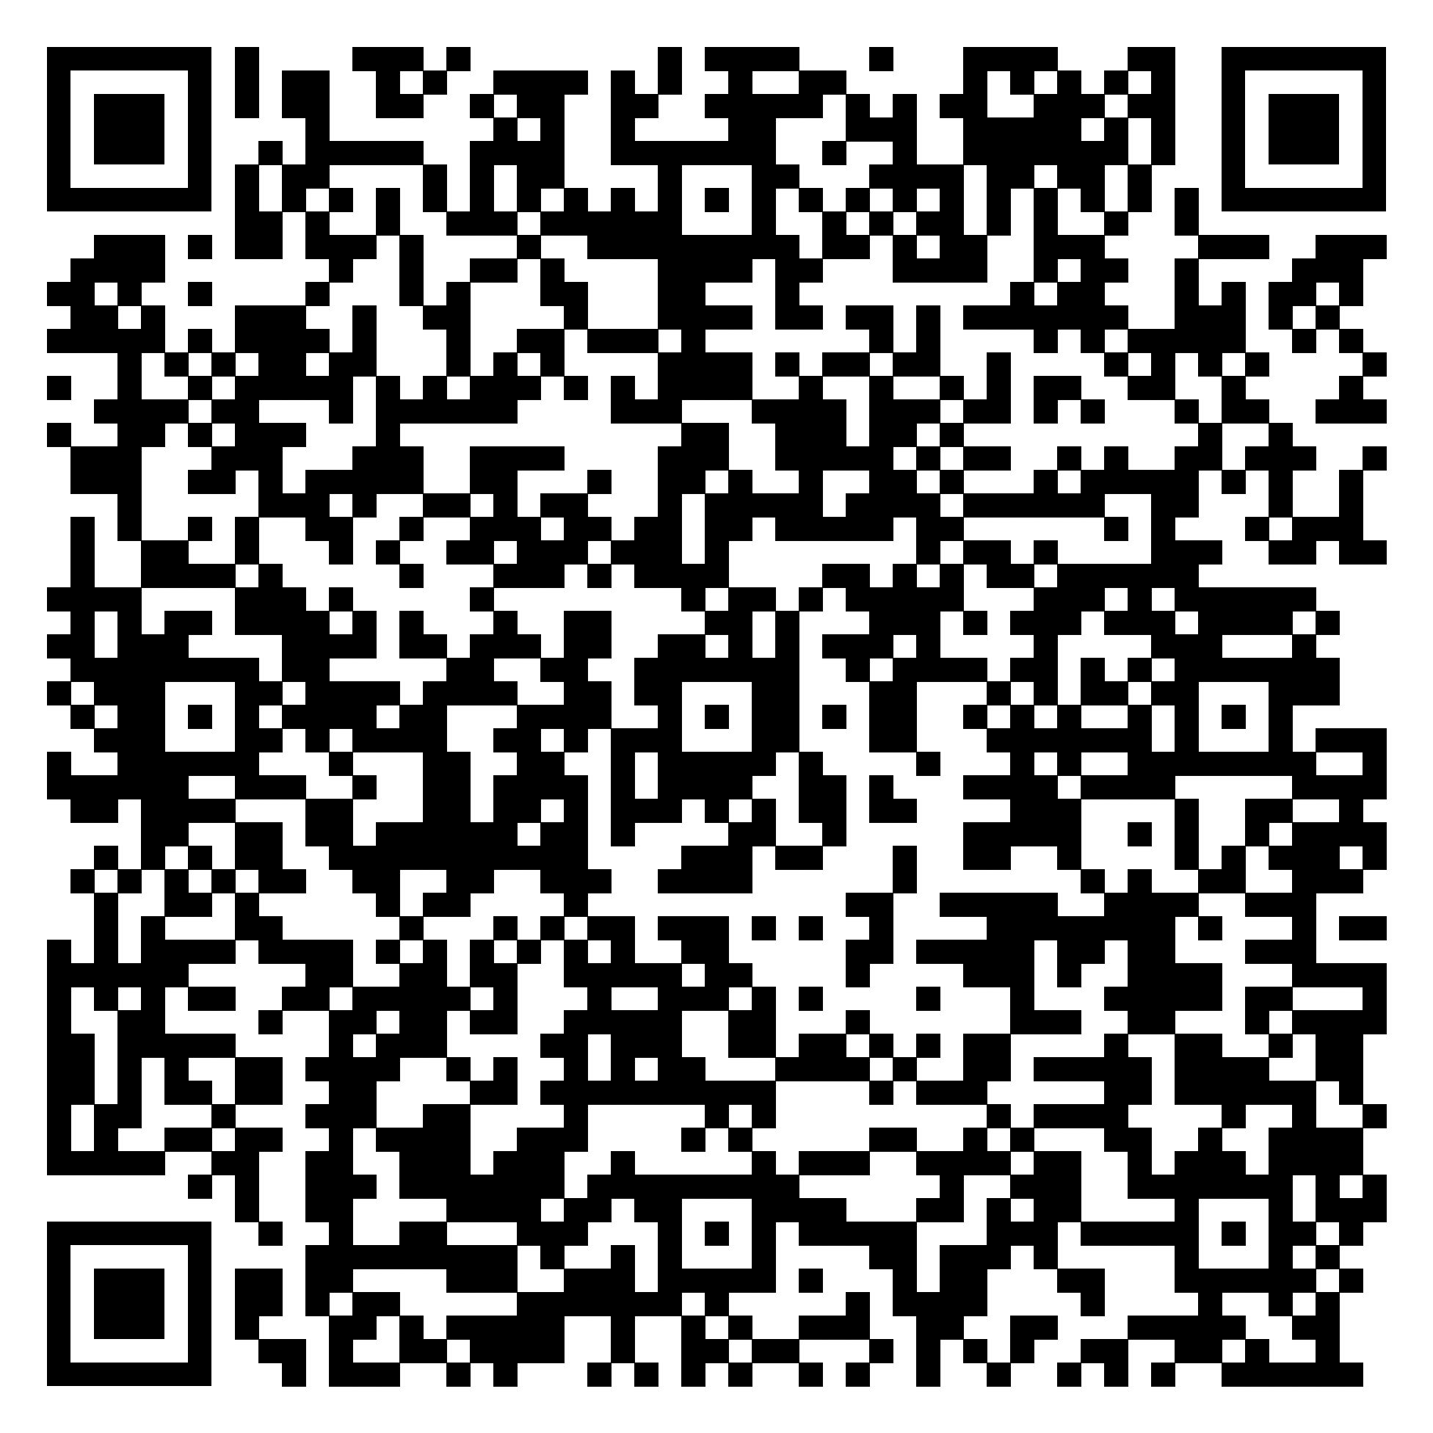
Дополнительное образование
БЮДЖЕТНЫЕ НАПРАВЛЕНИЯ УК1
ПЛАТНЫЕ НАПРАВЛЕНИЯ
Шахматный клуб «Дружба» | Сутула А.А. | 2-4 кл
Изостудия «Радуга» | Гарус Е.Ю. | 2-4 кл
Юный исследователь | Ларин-Ермаков Е-С.В. | 3-4 кл
3D-ручка |  | 2-4 кл
Инфознайка |  | 2-4 кл
Мастерская слова | Габриелян С.С. Педь О.Л. Болотская М.С. | 2-4 (а) кл
Театральная студия |  | 2-4 кл
Юный инспектор движения (ЮИД) | Егорова О.Н. | 3-4 кл
Занимательная информатика | Белякова Е.А. | 4б, 4в
Акробатика | Глебов А.Б. | 2-4 кл
Баскетбол | Чудаева О.И. | 3-4 кл
QR-код на прейскурант ПДОУ

Slide 32
Дополнительное образование
БЮДЖЕТНЫЕ НАПРАВЛЕНИЯ УК2
ПЛАТНЫЕ НАПРАВЛЕНИЯ
Шахматный клуб «Дружба» | Сутула А.А. | 2-4 кл
Изостудия «Радуга» | Гарус Е.Ю. | 2-4 кл
Пионербол | Мамонтова Е.В. | 3-4 кл
Введение в информатику |  | 4д
БЮДЖЕТНЫЕ НАПРАВЛЕНИЯ УК3
Шахматный клуб «Дружба» | Сутула А.А. | 2 кл
Подвижные игры (с элементами баскетбола) | Рубаник А.В. | 4 кл
Ансамбль «Волшебная свирель» | Рябова И.Ю. | 2-4 кл
Студия Гитара | Павлов С.В. | 2 кл
Юный инспектор движения (ЮИД) | Колосова Ю.В. | 2 кл
БЮДЖЕТНЫЕ НАПРАВЛЕНИЯ УК4
Творческая мастерская | Фролова И.Д. | 2-4 кл
Шахматный клуб «Дружба» | Сутула А.А. | 2-4 кл
БЮДЖЕТНЫЕ НАПРАВЛЕНИЯ УК5
Компьютерное рисование | Ануфриев С.В. | 4 кл
Шахматный клуб «Дружба» | Сутула А.А. | 2-4 кл
Акробатика | Глебов А.Б. | 2-4 кл
Изостудия «Радуга» | Гарус Е.Ю. | 2-4 кл
Введение в информатику |  | 4с
QR-код на прейскурант ПДОУ

Slide 33

Дополнительное образование
ЗАПИСЬ НА ДОПОЛНИТЕЛЬНОЕ
ОБРАЗОВАНИЕ
Зайти на портал MOS.RU
Найти интересующий кружок
Подать заявление
Отследить подписание договора со стороны школы
Заполнить договор по кружку на портале MOS.RU в личном кабинете
Зачисление по приказу
(после этого ребенок считается зачислен в кружок или секцию)
Расторжение договора на ПДОУ по заявлению
(на печатном бланке)

Slide 34
Дополнительное образование
ПОЛЕЗНЫЕ КОНТАКТЫ
Учебный корпус | ФИО | Телефон, почта | Телефон, почта
Вопросы по организации дополнительного образования
УК№1 (Дубининская, 42) | Царско Валерия Александровна (внебюджет) Гарус Евгения Юрьевна (бюджет) | 8-903-713-6970, erbis@co627.ru | 8-913-100-8985, tsarsko@co627.ru garus@co627.ru
УК№2 (Бахрушина, 24) | Гарус Евгения Юрьевна | 8-916-394-8258, garus@co627.ru | 8-916-394-8258, garus@co627.ru
УК№3 (Житная, 6) | Колосова Юлия Валерьевна | 8-903-977-2837, kolosovayv@co627.ru | 8-903-977-2837, kolosovayv@co627.ru
УК№4 (Стремянный пер. 33/35) | Тришкина Татьяна Денисовна | 8-916-360-8852, trishkina@co627.ru | 8-916-360-8852, trishkina@co627.ru
УК№5 (Люсиновская 31 стр.1) | Вегеро Алла Владимировна | 8-903-595-4788, vegero@co627.ru | 8-903-595-4788, vegero@co627.ru
Вопросы по оплате платных образовательных услуг (выставление счета, поступление денег, оформление возврата денежных средств)
Все УК | Курдинева Тамара Сергеевна | 8(495)959-78-30

Slide 35
Группа продленного дня
Стоимость за месяц
Что включает в себя услуга:
Организация досуга ребенка
Подготовка домашнего задания с учителем
Организация прогулок
Организация питания
Охрана жизни и здоровья в указанный период
ДО 15:30
4000 р.
ДО 19:00
6700 р.
Важно!
Информировать об отсутствии ребенка в ГПД за 3 дня (в случае болезни ребенка – в день заболевания)
Оплата производится не позднее 10-го числа месяца, подлежащего к оплате
Перерасчет осуществляется по болезни после предоставления справки

Slide 36
Повестка
Формы получения образования.
Календарный учебный график на 2025-2026 уч. год (начало, продолжительность, окончание учебного года; расписание звонков; расписание каникул).
Организация занятий 01.09.2025, 02.09.2025.
Классное руководство. Педагогический состав классов.
Учебный план. План внеурочной занятости.
Промежуточная аттестация. Диагностики (независимая экспертиза). Условия перевода в следующий класс. Условный перевод.
Расписание учебных занятий и внеурочной деятельности.
Учебники и учебные принадлежности.
Дополнительное образование. Группы присмотра и ухода за детьми.
Внешний вид.
Стоимость питания. Льготное питание.
Контакты и взаимодействие. Где посмотреть информацию?
Ответы на вопросы.

Slide 37
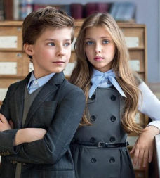

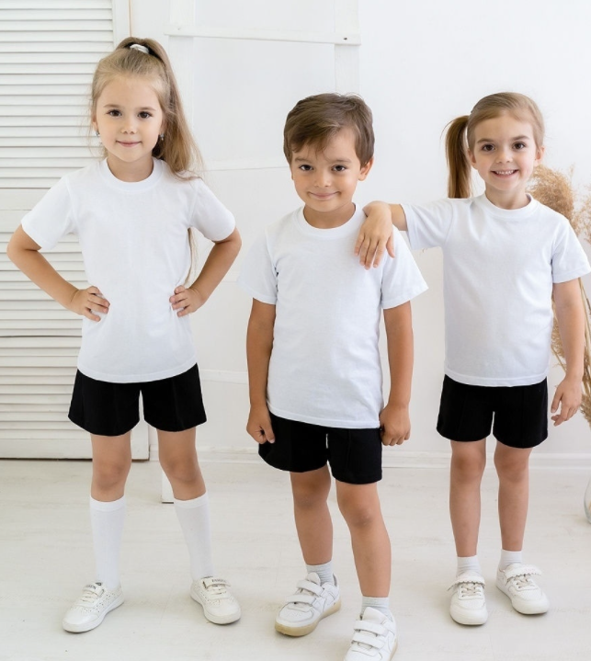

Внешний вид обучающихся 1-4 класс
Комплект повседневной одежды учащихся 1-4 классов:
– Мальчикам классический темный пиджак и брюки, рубашки светлых тонов, жилетки
- Девочкам сарафан, блузка светлого цвета, брюки, платья.
Парадная одежда используется в дни проведения торжественных мероприятий. Состоит из повседневной школьной одежды, дополненной:
для мальчиков белой рубашкой;
для девочек белой блузой
Спортивная одежда используется обучающимися на занятиях физической культуры или спортом. Спортивная форма включает футболку, спортивные шорты или спортивные брюки, спортивную обувь. Форма должна соответствовать погоде и месту проведения физкультурных
занятий.

Slide 38
Повестка
Формы получения образования.
Календарный учебный график на 2025-2026 уч. год (начало, продолжительность, окончание учебного года; расписание звонков; расписание каникул).
Организация занятий 01.09.2025, 02.09.2025.
Классное руководство. Педагогический состав классов.
Учебный план. План внеурочной занятости.
Промежуточная аттестация. Диагностики (независимая экспертиза). Условия перевода в следующий класс. Условный перевод.
Расписание учебных занятий и внеурочной деятельности.
Учебники и учебные принадлежности.
Дополнительное образование. Группы присмотра и ухода за детьми.
Внешний вид.
Стоимость питания. Льготное питание.
Контакты и взаимодействие. Где посмотреть информацию?
Ответы на вопросы.

Slide 39
Организация питания
Что входит в льготное питание в школе:
Обеды для льготной категории обучающихся 5-11 классов
А именно:
Сиротам
Детям-инвалидам
Детям из многодетных семей (ежегодное подтверждение льготы)
Детям из малообеспеченных семей
Детям, получающим пенсию по потере кормильца
Детям, у которых оба или единственный родитель являются инвалидами 1 или 2 группы
Детям участников СВО
ВАЖНО!
С 15 августа необходимо подать заявку на льготное питание на портале MOS.RU

Slide 40
Организация питания
Заявление на льготное питание необходимо подавать только следующим категориям:
Ребенок из многодетной семьи – требуется ежегодная подача
Ребенок участника СВО – требуется ежегодная подача через единый центр поддержки участников СВО (Москва, Береговой проезд, д. 8,стр .2)
Вновь назначенный льготник по остальным действующим категориям
Услуги Образование Заявление на льготное питание
На категорию «Ребенок из малообеспеченной семьи» действует проактивное назначение питания – заявление подавать не требуется.

Slide 41

Стоимость питания
В 2025 году:
1-4 кл. – завтрак бесплатно, 246,78 руб.(обед).
5-11 кл. - 154,49 руб.(завтрак), 291,80 руб.(обед).
В 2026 году:
1-4 кл. – завтрак бесплатно, 250,43 руб.(обед).
5-11 кл. - 156,76 руб.(завтрак), 296,12 руб.(обед).
По вопросам питания обращаться к
Фоминой Анастасии Дмитриевне fomina_ad@co627.ru 8-499-235-7144

Slide 42
Подключение информирования
Узнавайте, когда ребёнок посещал школу и что он ел в столовой и буфете. Просматривайте информацию и получайте уведомления о времени входа и выхода ребёнка из школы и его питании.
Пополняйте лицевой счёт ребёнка. Чтобы ребёнок приобретал питание без использования наличных, регулярно пополняйте его лицевой счёт.
Управляйте питанием ребёнка.
Вы можете:
Установить лимит дневных трат в буфете
Установить запрет на покупку определённых товаров в буфете
Заказать горячее питание по индивидуальному графику в соответствии со вкусовыми предпочтениями ребёнка.

Slide 43
Подключение информирования
КАК ПОДКЛЮЧИТЬСЯ:
Убедитесь, что ваш ребёнок получил в школе бесплатную карту «Москвёнок» или вы приобрели её самостоятельно и активировали.
Зарегистрируйтесь на портале mos.ru, либо в мобильном приложении «Госуслуги Москвы».
Заполните письменное Заявление (заявление можно взять у классного руководителя) и убедитесь, что в нём указаны те же номера мобильных телефонов, что и на портале mos.ru/мобильном приложении.
Передайте Заявление классному руководителю. Услуга будет подключена после внесения данных в систему «Проход и питание».

Slide 44
Повестка
Формы получения образования.
Календарный учебный график на 2025-2026 уч. год (начало, продолжительность, окончание учебного года; расписание звонков; расписание каникул).
Организация занятий 01.09.2025, 02.09.2025.
Классное руководство. Педагогический состав классов.
Учебный план. План внеурочной занятости.
Промежуточная аттестация. Диагностики (независимая экспертиза). Условия перевода в следующий класс. Условный перевод.
Расписание учебных занятий и внеурочной деятельности.
Учебники и учебные принадлежности.
Дополнительное образование. Группы присмотра и ухода за детьми.
Внешний вид.
Стоимость питания. Льготное питание.
Контакты и взаимодействие. Где посмотреть информацию?
Ответы на вопросы.

Slide 45
Контакты
 | УК №1 Дубининская, 42 | УК №2 Бахрушина, 24 | УК №3 Житная, 6 | УК №4 Стремянный пер., 33/35 | УК №5 Люсиновская, 31
Руководитель корпуса | Мотылев Артем Дмитриевич, motylev@co627.ru | Давыдова Юлия Андреевна, jul.82@list.ru | Терещенко Ирина Михайловна tereshhenko@co627.ru | Алхазова Анна Андреевна alhazova@co627.ru | Вегеро Алла Владимировна vegero@co627.ru
Заведующий учебной частью | Ануфриев Сергей Викторович (5 – 11 классы) anufriev@co627.ru Давыдова Татьяна Анатольевна (1 – 4 классы) davidova@co627.ru | Давыдова Юлия Андреевна, jul.82@list.ru | Прилепа Юлия Васильевна, prilepa@co627.ru | Князькина Мария Александровна knyazkina@co627.ru | Мельчугова Марина Петровна melchugova@co627.ru

Slide 46
Взаимодействие
1. Классный руководитель
2. Руководитель УК (ответственный за УВР)
3. Заместитель директора
4. Директор
Дубининская, 42, каб. 116 –
документы, личные дела, справки,
прием в школу,
выдача документов при выбытии,
перевод из класса в класс
Стеркина Ольга Михайловна,
с 9.00 до 18.00
Тел. 499-235-71-44
СФЕРУМ
Любые вопросы, обращения, жалобы
во внешние структуры (включая соцсети)
возвращаются в школу и решаются на месте.

Slide 47
Администрация комплекса
ФИО | Курируемые вопросы | Электронная почта, приемное время | Телефон
Павлюченко Людмила Васильевна | Директор | PavlyuchenkoLV@edu.mos.ru Запись через секретаря | 495-959-78-31
Куневская Людмила Викторовна | Заместитель директора, контроль качества образования содержание образования | kunevskaya@co627.ru, Понедельник, 17.30 – 19.30 | 499- 235-71-44 (доб. 1210) 8-985-511-27-41
Гуливицкая Марианна Вячеславовна | Заместитель директора, социализация и воспитание | gulivitskaya@co627.ru Пятница, 8.00 – 10.00 | 499- 235-71-44 (доб. 1216) 8-910-495-21-59
Мухаметшин Александр Тагирович | Заместитель директора, ресурсы | mukhametshin@co627.ru | 499- 235-71-44 (доб. 1214)

Slide 48
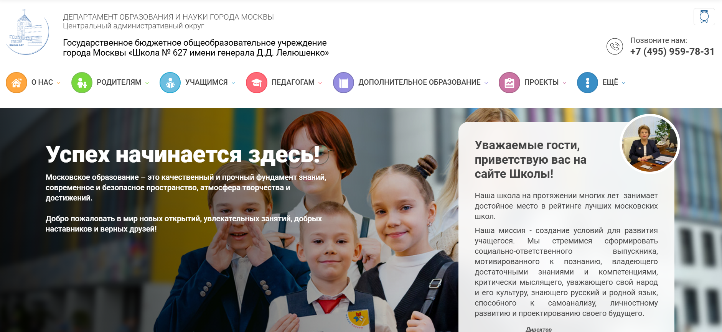

Где посмотреть информацию
Государственное бюджетное общеобразовательное учреждение города Москвы "Школа № 627 имени генерала Д.Д. Лелюшенко" (mskobr.ru)
vk.com›public_school627

Slide 49
Государственное бюджетное общеобразовательное
учреждение
города Москвы
«Школа № 627 имени генерала Д.Д. Лелюшенко»:
Спасибо за внимание
Почта
627@edu.mos.ru
Телефон:
+7 (495) 959-78-31
Вопросы?

